Slide 1
3D interaktív környezet/játék fejlesztése Gaussian splatting alapon
Mérnökinformatikus MSc
Vizuális informatika főspecializáció
Önálló laboratórium 1.
Vértesaljai Bálint
Konzulens: Dr. Vaitkus Márton

Slide 2
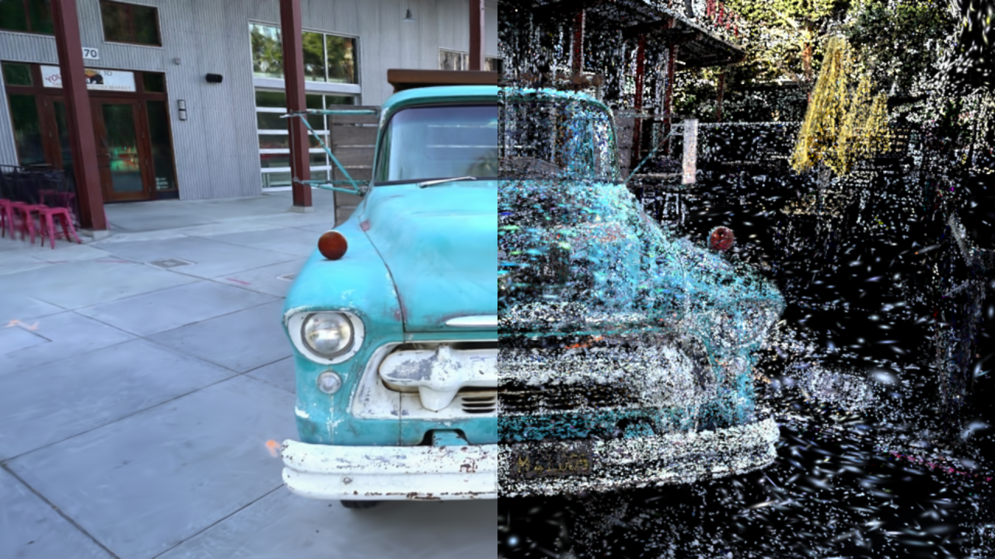
Gaussian splatting
Gauss-eloszlású
ellipszoid-alakú
splat-ok halmaza

Slide 3
Cél
Godot játékmotorba történő integrálás
interaktív játék készítésének lehetősége splat-os modellekkel
egyszerre splat-os modellek, és háromszöghálós modellek megjelenítése

Slide 4
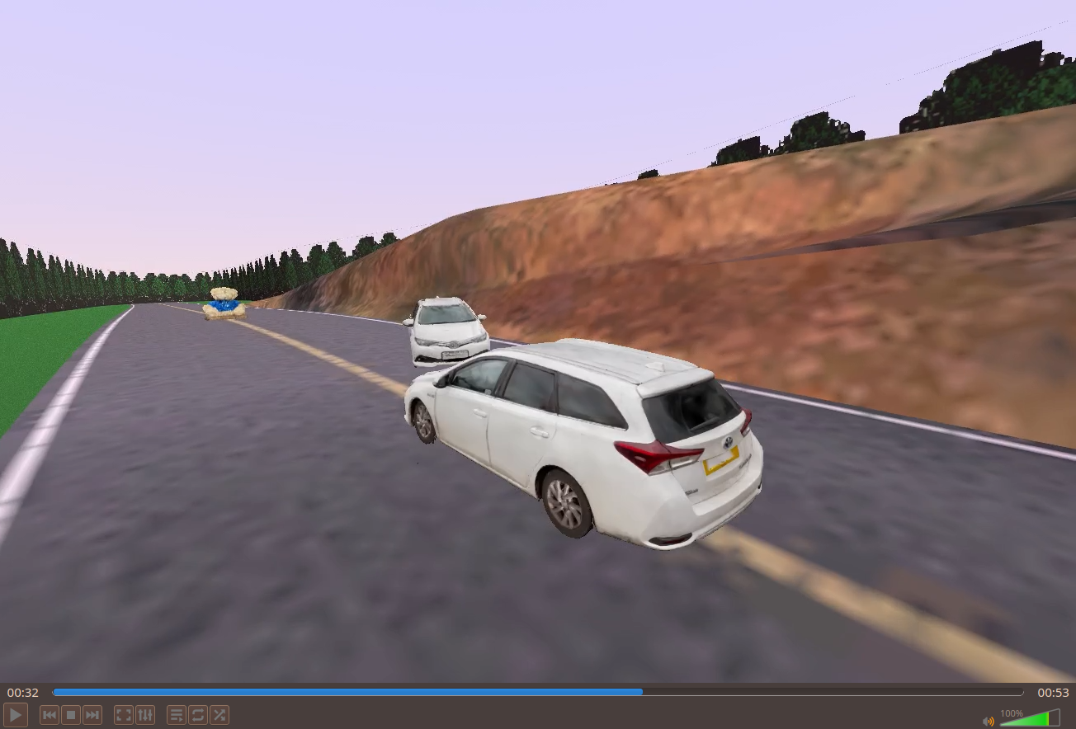
Demo

Slide 5
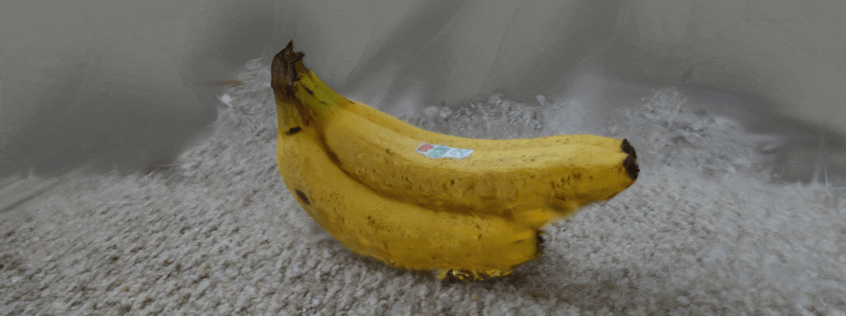
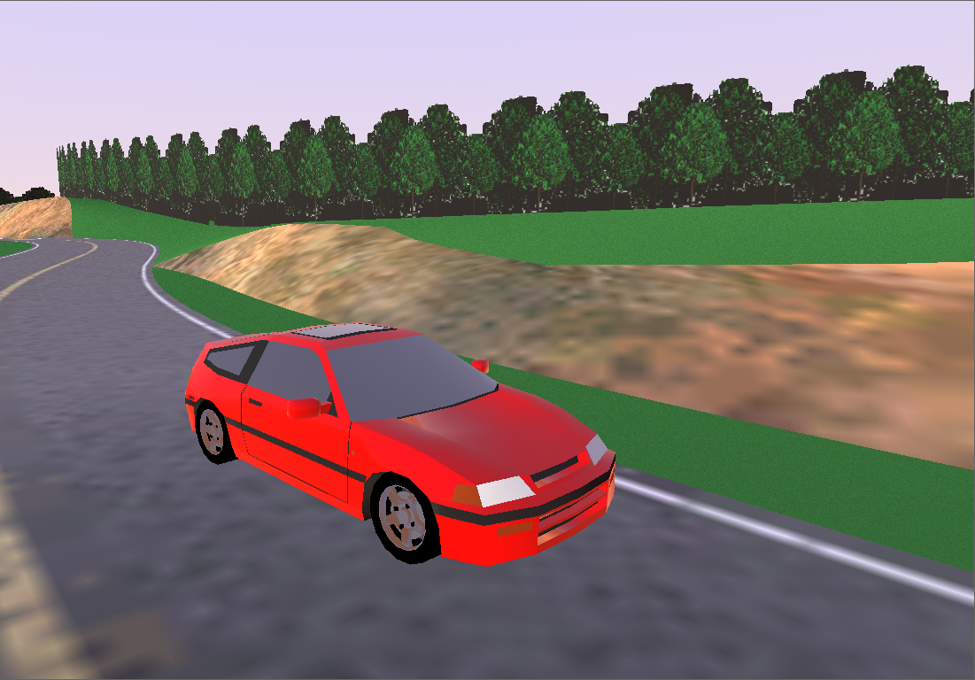
Felhasznált projektek
GodotGaussianSplatting + VitaVehicle

Slide 6
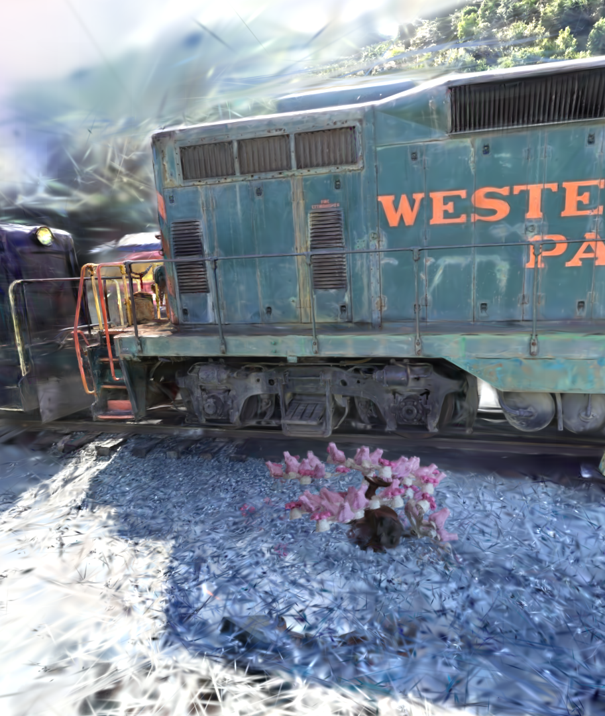
Egyszerre több pontfelhő
a felhasznált megjelenítő projekt egy ply fájlt jelenít meg
nekünk több fájlt kell egyszerre megjeleníteni
splat-ok uniózása, és megkülönböztetése egy ID-vel

Slide 7
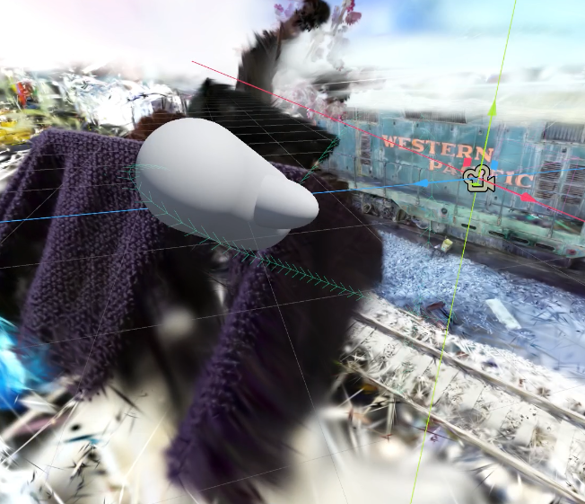
Pontfelhők transzformációja
a pontfelhőket egymástól függetlenül kell transzformálni
új uniform buffer, egy-egy transzformációs mátrix objektumonként
rajzolás előtt új mátrixok feltöltése, majd a splat-ok transzformálása a megfelelő mátrixszal

Slide 8
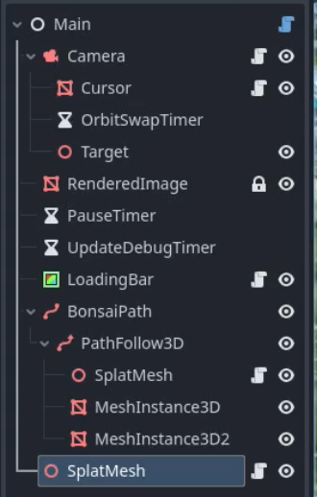
Automata objektum-megtalálás
Godot-ba integrálva létrehoztam egy SplatMesh nevű Node3D-leszármazottat
a jelenethez hozzáadva automatán betölti a ply fájlt induláskor
frissítésenként automatán feltölti a GPU-ra a node transzformját

Slide 9
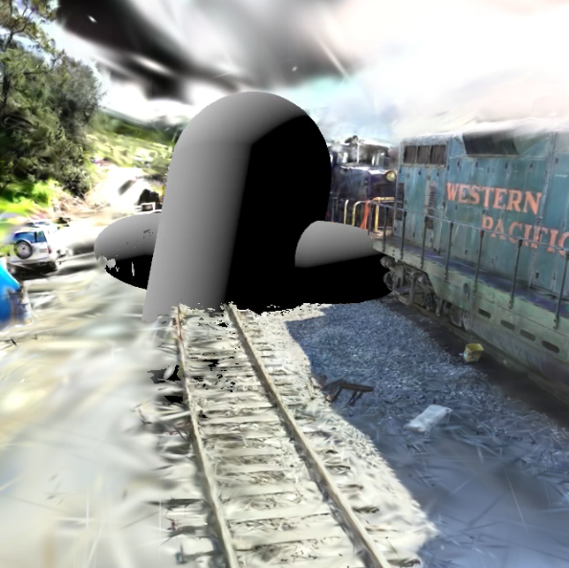
Mélységhelyes összekombinálás
teljesen külön pipeline a sima mesh rajzolása, és a splat-osé
splat-os rajzoláshoz kivezetek mélységértéket
így mélységérték alapján össze tudja a motor kombinálni a két képet

Slide 10
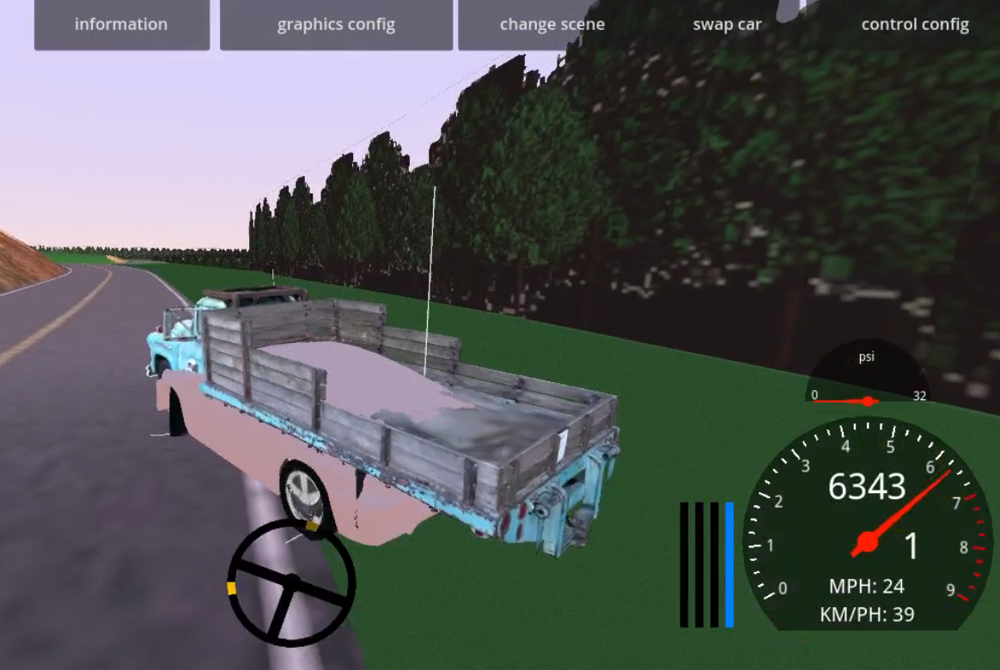
Projektek kombinálása
fájlok összemásolása
project.godot összevonása
a két fő jelenet összekombinálása
stuttering megoldása (process priority)

Slide 11
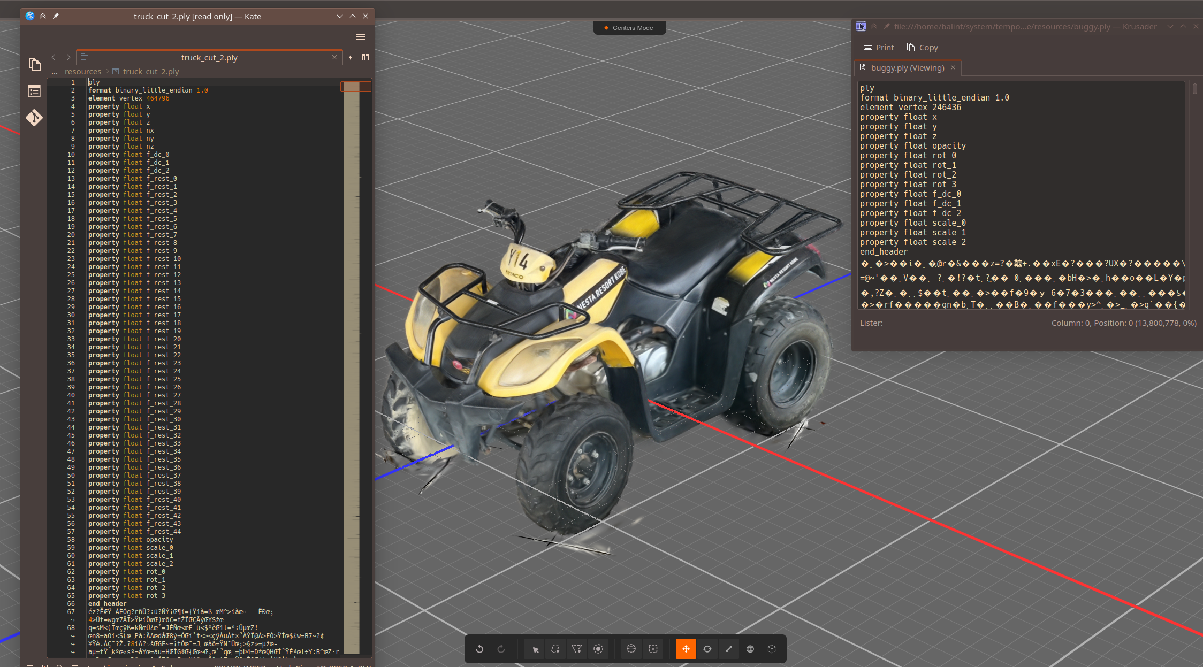
Adatok beolvasása
a megjelenítő beolvasó kódja nem túl robusztus
.splat-ból konvertált fájlok
hiányzó property-k feltöltése 0-val
property-k megfelelő sorrendbe

Slide 12
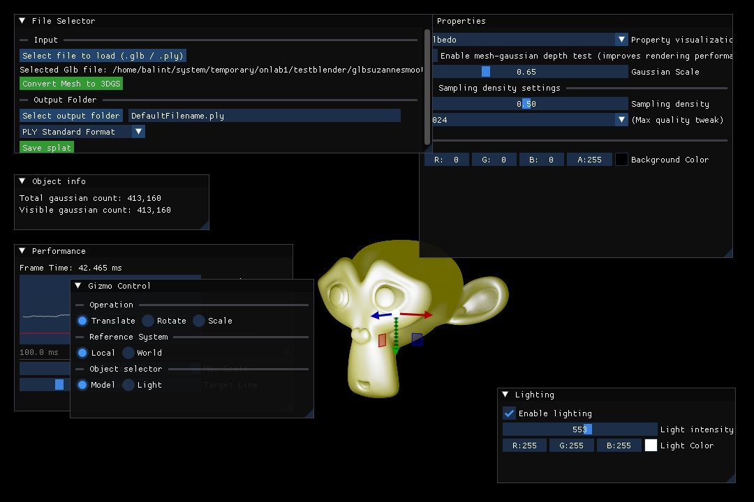
Kitérő: mesh2splat
háromszöghálós mesh-eket tud splat-os objektumokká konvertálni
EA projektje
portoltam Linuxra, pull request, még nyitva
nem használtam a modelleket, mert a megjelenítő nem támogatja az újralightolható pontfelhőket

Slide 13
Értékelés, fejlesztési lehetőségek
Sikeresen lehet a játékmotorban több pontfelhőt megjeleníteni
Sokat tanultam abból a szempontból is, hogy egy létező projektet hogyan lehet módosítani, hogy azt csinálja, amit szeretnék
Fejlesztési lehetőségek:
jobb editor-integráció, és könnyebben használhatóvá tenni
autoload-ba tenni a Gsplat rendereléshez szükséges komponenseket
objektumok láthatóságának állítása futásidőben, hozzáadás, levétel
publikálni az AssetLib-ben
SplatMesh push-olja a transzformját a rasterizernek ahelyett, hogy a main szedi össze
jobb mélység-kombinálás splat és sima mesh között
.ply beolvasott fájl hiányzó property-jeinek 0-kkal feltöltése helyett nem feltölteni a gpu-ra, illetve ahol nem a 0 a helyes, ott is megfelelő érték
konzultálni a .ply fájlformátummal, hogy esetlegesen másmilyen, de helyes fájlokat is be tudjon olvasni
.splat fájl beolvasásának képessége
újralightolható .ply fájlok kezelése

Slide 14
Köszönöm szépen a figyelmet!
Kérdések?

Slide 15
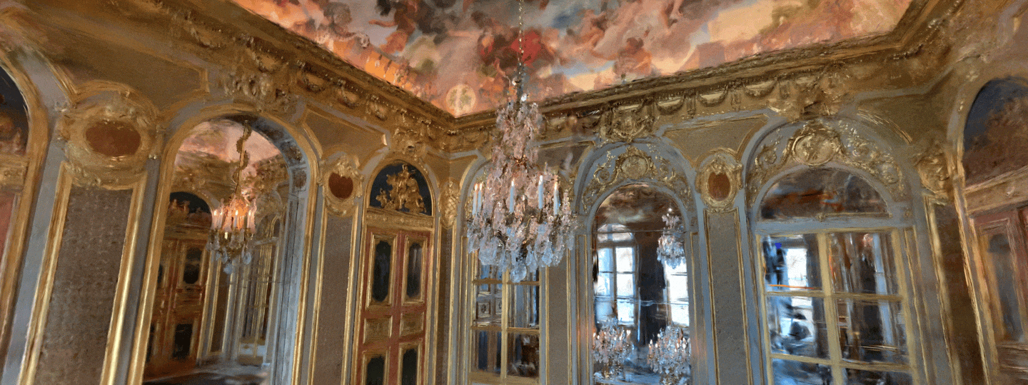
Extra dia: Gaussian splatting előnyei
képek alapján könnyebben rekonstruálható
fotorealisztikus minőségű rekonstrukció lehetséges, nézeti irány is figyelembe vehető
GPU-n renderelhető valós időben

